Slide 1

Donga-lang
사진 or 로고
소개와 같은 링크를 가짐
소개
대회
배우기
커뮤니티
소개 글
뭐 적을지 정해야함
상금 많은 대회 목록
2페이지(대회 페이지)와 동일한 목록

Slide 2
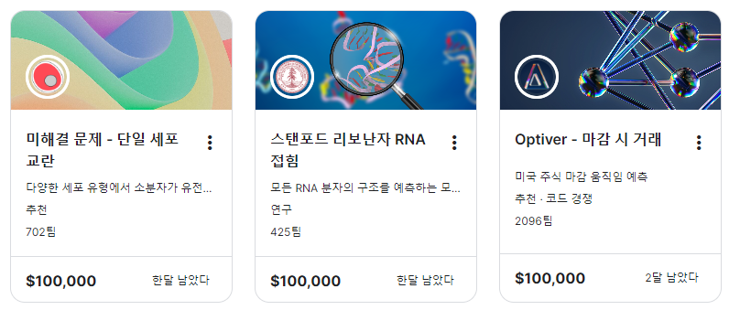
Donga-lang
사진 or 로고
소개
대회
배우기
커뮤니티
대회 설명
뭐 적을지 정해야함
+대회 개최 버튼
검색
상금 많은 대회 목록
각 대회당 [제목, 간략 설명, 상금, 남은 일수] 표시
(사진은 페이지 만드는 사람이 넣고 싶으면 넣기)
최신 대회 목록
각 대회당 [제목, 간략 설명, 상금, 남은 일수] 표시

Slide 3
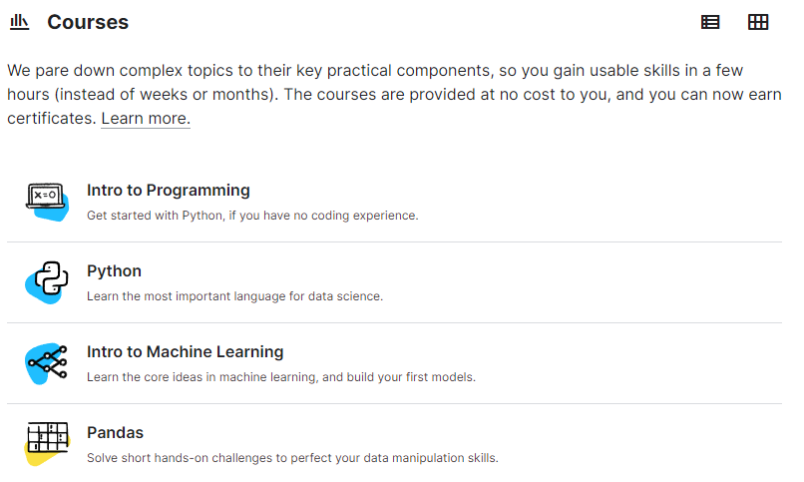
Donga-lang
사진 or 로고
소개
대회
배우기
커뮤니티
배우기 페이지 설명
뭐 적을지 정해야함
튜토리얼 그냥 영역만 만들어두기
오른쪽 사진처럼 보여주기 식으로
간단하게 만들어도 좋음

Slide 4
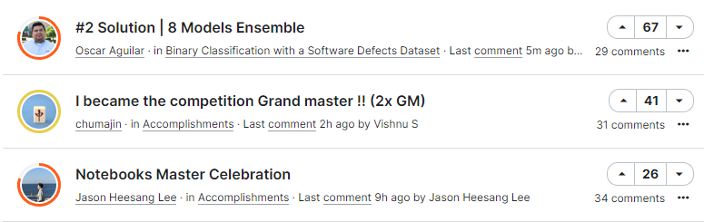
Donga-lang
사진 or 로고
소개
대회
배우기
커뮤니티
커뮤니티 간략 설명
검색
게시글(최신순)
제목, 댓글, 좋아요 표시
오른쪽 사진은 참고 용
(다르게 해도됨)

